Slide 1
Rhythm Deck Building 프로젝트안 발표
16 정동원
슬랙 채널 : #project_rhythm_deck_building

Slide 2
프로젝트 소개
내가 생각한 로그라이크의 매력
여러 아이템들의 시너지, 상호작용을 배워
색다른 빌드를 사용해본다
= 리플레이성이 뛰어나다.
내 선택으로 나오는 결과물
- 억까를 이겨내는 뿌듯함
- 갓 빌드를 쓰며 Hack&Slash를 즐길 수도 있음

Slide 3
프로젝트 소개

Slide 4
프로젝트 소개
두 장르를 합쳐보고 싶다!
 | Crypt of The Necrodancer | Slay the Spire
메인 메커니즘 | 리듬에 맞는 인풋 => 턴 (생각할 시간에 제한을 둠) | 덱 빌딩 (덱, 유물간 시너지가 중요)
덱 빌딩인데, 카드를 리듬에 맞게 내야만 하는 게임
-> #project_rhythm_deck_building

Slide 5
프로젝트 기획
혼자서 2~3개월동안 고민하면서 하던 프로젝트
약간의 기획이 되어있어서 소개하려함

Slide 6
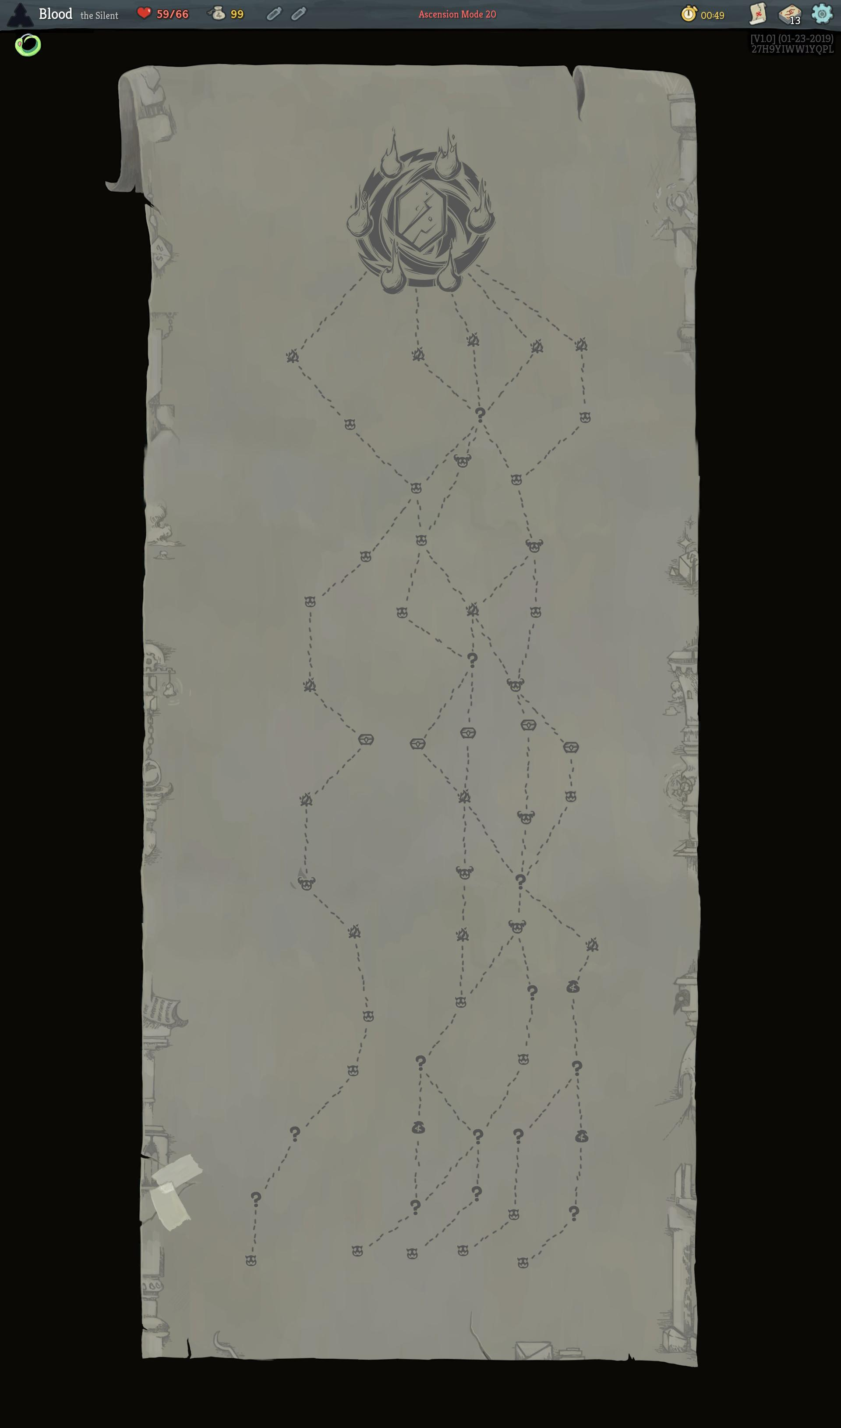
게임 flow chart
1. 방을 고른다

Slide 7
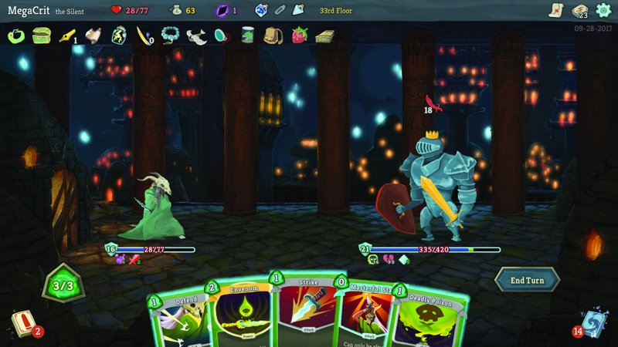
게임 flow chart
1. 방을 고른다
2. 전투, 상점, 이벤트, 휴식 등
방에 맞는 행동이 일어난다

Slide 8
게임 flow chart
1. 방을 고른다
2. 전투, 상점, 이벤트, 휴식 등
방에 맞는 행동이 일어난다
3-1. 행동 도중 이겼다면, 맵을 갱신하고
다음 방들 중 선택 가능하도록 한다

Slide 9
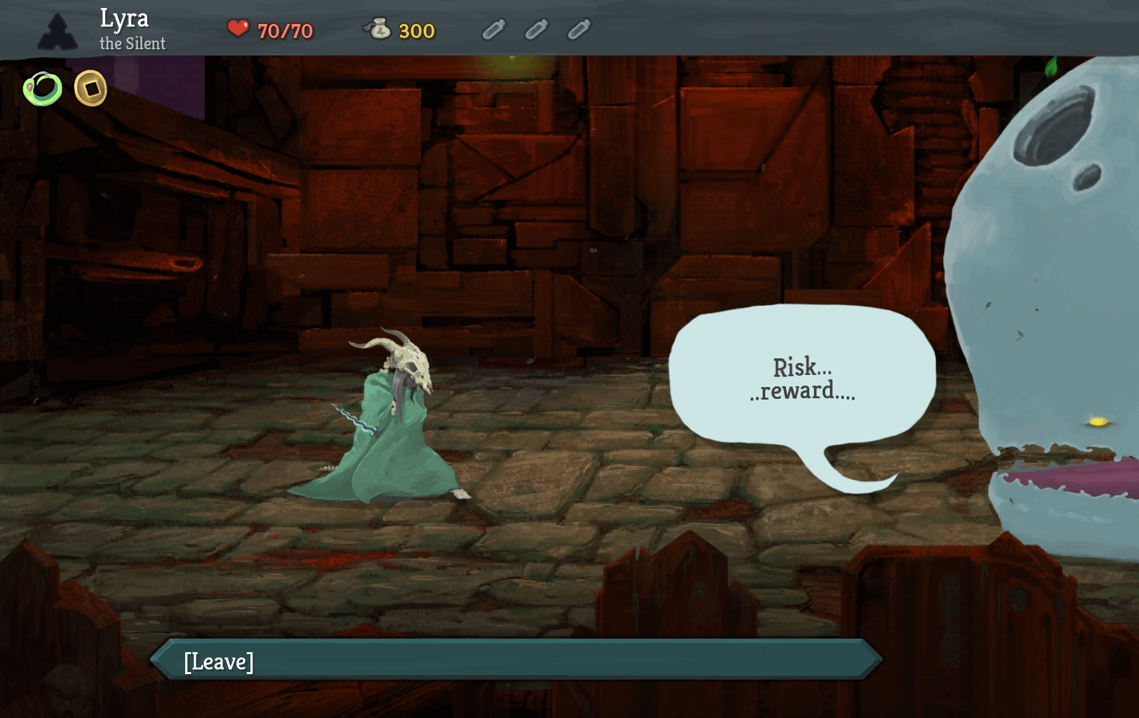
게임 flow chart
1. 방을 고른다
고래밥엔딩
2. 전투, 상점, 이벤트, 휴식 등
방에 맞는 행동이 일어난다
3-1. 행동 도중 이겼다면, 맵을 갱신하고
다음 방들 중 선택 가능하도록 한다
3-2. 행동 도중 졌다면 (HP=0), 패배 UI를 띄우고
메인 메뉴로 돌아간다

Slide 10
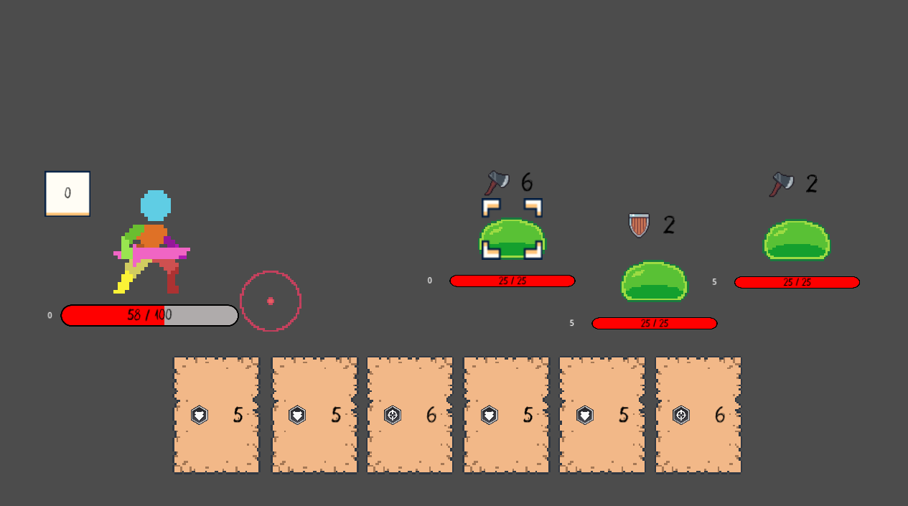
전투 방식
(실제 개발 환경입니다)

Slide 11
전투 방식
캐릭터 : 캐릭터임 ㅇㅇ

Slide 12
전투 방식
적 : 다음 행동이 몇 박 뒤에
이루어지는지 표현

Slide 13
전투 방식
덱 : 6장의 핸드 (현재 고정된 핸드수로 기획됨)
리듬게임처럼 sdf jkl 키 입력을 통해 카드사용 가능
카드의 리필은 space등에 배정
카드 : 리듬에 따라 사용해야 하므로
한눈에 보기 쉽도록 픽토그램 사용 필요
카드 효과는 최대한 단순하게

Slide 14
전투 방식
에너지 : 카드를 사용하거나, 덱을 리필하는데
사용되는 수치

Slide 15
전투 방식
에너지 메커니즘 기획
에너지는 [0, 18] 사이의 정수값
리필 요청시 에너지에 따라 리필 장수가 다름
a. 에너지가 12 이상 모여있다면 현재 핸드를 전부 버린뒤,
에너지 12를 사용하고 카드 6장을 모두 리필 b. 에너지가 12보다 적다면 리필은 핸드가 비어있을때만 사용 가능 에너지를 사용하지 않고 카드 3장만 리필
목적 : 리필(space) 누르는 것도 박자(턴) 소모이므로
자주 누를수록 손해. 에너지 관리를 통한 빌드 운용이 필요하도록 만듦

Slide 16
전투 방식
에너지 메커니즘 기획
2. 카드에 따라 에너지를 쓰거나 얻는 정도가 다름
어떤 카드는 강한 대신 에너지를 사용하는 대신
어떤 카드는 딜, 방어를 하지 않지만 에너지를 빠르게 충전하거나, 자체 드로우가 붙어 에너지 관리 부담을 줄임
Example card)
에너지 3 소모
적에게 높은 데미지
Example card)
체력 2 잃음
에너지 4 획득

Slide 17
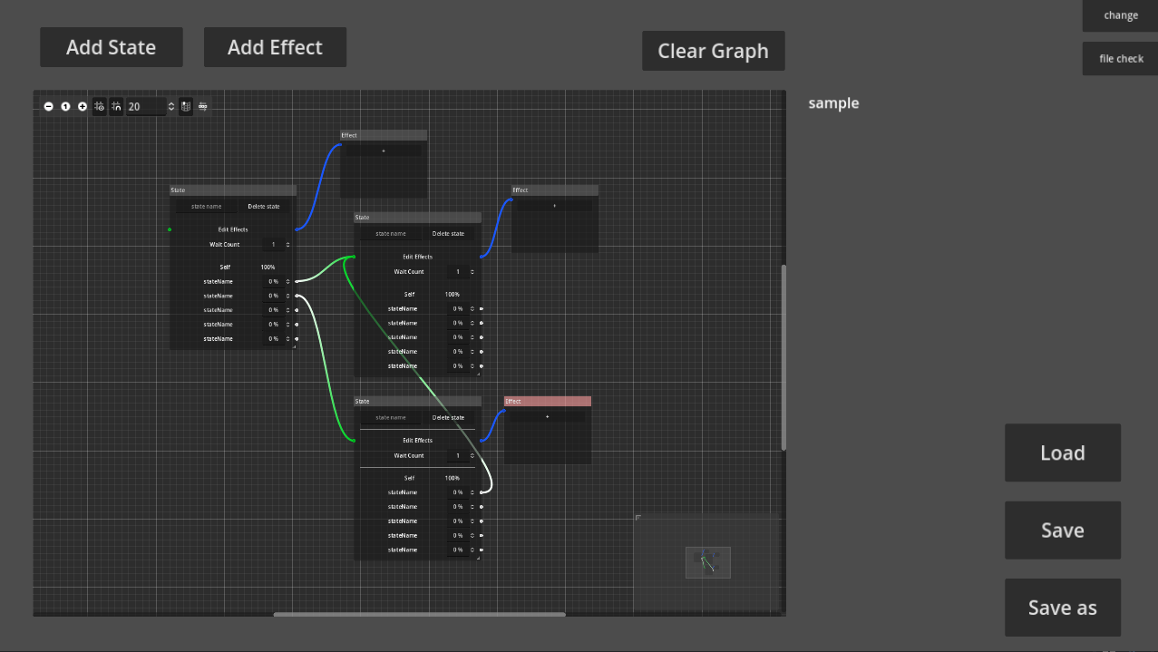
전투 방식
적 메커니즘 기획
적의 행동은 Finite State Machine으로 기획 중
행동 – 효과 – 행동까지 턴 소요 형태로 놓을 예정
한정적이다 싶으면 그냥 하드코딩도 생각중…

Slide 18
셀링 포인트
덱빌딩 + 리듬의 타격감
장점 | 단점
같은 몬스터 종류라도 BPM에 따라 색다른 경험 가능 | 너무 느리면 루즈하고 너무 빠르면 망겜됨
루즈한 단점은 화려한 이펙트 / 애니메이션으로 대체 가능
개발 후 셰이더 / 애니메이션에 집중할 예정
카드의 시너지는 StS 급으로 복잡할 수 없기 때문에, 간단한 효과 위주로 넣을 예정

Slide 19
계획
디버깅용 데모 출시 (아트 최소화된 버전)
종류 | 목표치
게임 볼륨 | 15층 + 보스
몬스터 종류 | 10+, 보스는 1종류만
몬스터 아닌 방 (이벤트) 종류 | 3+
카드 종류 | 25+
음악 종류 | 5+ (네크로댄서 음악 재사용 예정)
2024 11월까지

Slide 20
계획 세부사항
월 (희망사항 ㅎ) | 기획 목표치 | 프로그래밍
3월 신입생들 중 관심 있는분 더 모집 | 이벤트, 차별점 추가 논의 몬스터에 들어갈 내용 테스트 몬스터 기획 (2마리) | 전투씬 완성하기 맵과의 상호작용 테스트
4월 (중간고사) | 카드에 들어갈 내용, 픽토그램 선정 효과 기획 | 몬스터 기초 뼈대 제작 몬스터 기초 뼈대 제작 완료
5월 | 테스트 카드 기획 (기본카드 제외 5+ 장) | 기획 내용대로 몬스터 구현, 테스트 카드 기초 뼈대 제작
6월 (기말고사) | 테스트 몬스터, 카드 종합 테스트 밸런싱 (추가 카드, 수정사안 논의) | 기본카드 구현, 테스트 버그 픽스
7월 | 몬스터 기획, 카드 기획 남은거 +밸런싱 | 1차 결과물 export
8월 |  | 기획된 부분 구현 및 버그 픽스
9월 | 밸런싱 아트, 이펙트 등 게임을 재미있게 만들 수 있는 방법이 무엇일지 논의
10월 (중간고사) |  | 2차 결과물 export 및 발표

Slide 21
현재 개발된 부분 시연
와! 플레이테스트! 허접한 아트!

Slide 22
현재 상황
Map 구현 완료
전투씬 리팩토링 중
카드기획 안됨…

Slide 23
이런 분 환영
Godot Engine 관심 있으신 분 (또는 코딩초고수분들 저좀 살려주세요) 카드, 몬스터들을 Resource화 해서 양산 가능한 모델로 만들고 싶습니다
Crypt of The Necrodancer, Slay the Spire 등 로그라이크, 덱빌딩 로그라이크 경험, 관심이 많으신 분 로그라이크의 정수인 밸런싱, 카드 기획을 맡고 싶으신 분
아트, 애니메이션, 셰이더 프로그래밍을 맛깔나게 하고싶으신분 (셰이더 같이 공부할사람)
이외 게임 기획, 컨텐츠 제작 에 관심있으신 분 Slay the Spire를 무조건적으로 따라하기는 양심이 없으니 컨텐츠 제작도 필요함
Slack : Shortcake Sweets
#project_rhythm_deck_building
Discord : shortcakesweets

